Slide 1
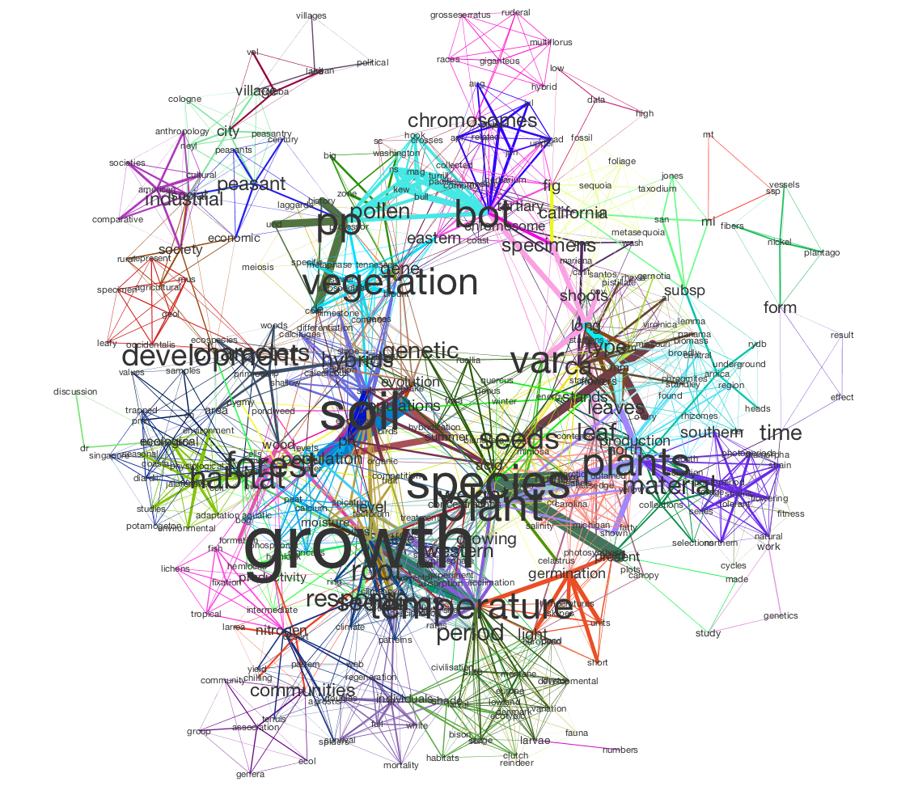
YAZILIM GELİŞTİRİLERİN TARTIŞTIKLARI KONULARA YÖNELİK KULLANICI SORU VE CEVAPLARININ OLASILIKSAL KONU MODELLEME YÖNTEMİ İLE BELİRLEMESİ
KTÜ Yazılım Mühendisliği Bitirme Projesi
Olcay ÇİFTÇİ

Slide 2
Sunum aşamaları
Projenin Amacı
Projenin uygulama kısmında kullanılan teknolojiler
Analiz sonucu elde edilen bulgular

Slide 3
Projenin Amacı
İçinde bulunduğumuz dönemde yaşanan teknolojik gelişmeler, genel anlamda geçmişe göre hız kazanıp özellikle internet kullanımını ve herkesin internete yönelmesini kolaylaştırmıştır. Artık yazılım geliştiricilerin karşılaştıkları sorunları diğer yazılım geliştiriciler ile paylaşarak, yardımlaşarak, fikir alışverişi yaparak çözümleyebilecekleri bir çok platform türemiştir. Yazılım geliştiriciler bilgiye ulaşımın kolay olduğu bu dönemde kendilerini geliştirirken bir yandan kullandıkları teknolojileri de çok hızlı şekilde geliştirir duruma gelmiş ve populer olarak kullanılan teknoloji aydan aya değişim gösterebilir hale gelmiştir.

Slide 4
Son yıllarda metin madenciliği uygulamalarında büyük önem kazanan konu modelleme yöntemleri ise bu alanda tercih edilmeye başlanmıştır. Büyük boyutlu dokümanlardan denetimsiz bir şekilde gizli yapıyı keşfeden konu modelleme güçlü bir yöntem olarak karşımıza çıkmaktadır. Bu çalışmada stack overflow soru ve cevaplarından aylık olarak tartışılan konuların eğilimini çıkarmada en popüler konu modelleme yöntemlerinden biri olan Gizli Dirichlet Tahsisi (GDT) (Latent Dirichlet Allocation (LDA)) kullanılmıştır.

Slide 5
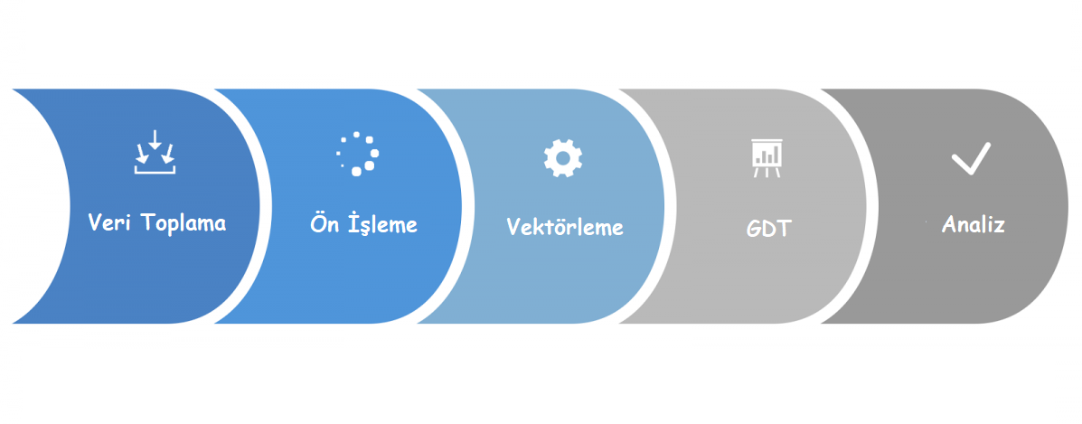
Projenin uygulama kısmında kullanılan teknolojiler
Proje uygulama kısmında;
Verilerin elde edilmesi
Metin ön işleme ve vektörel dönüşüm
Doküman Terim Matrisi oluşturma
Gizli Dirichlet Tahsisi
aşamalarından oluşmaktadır.

Slide 6





Verilerin Elde Edilmesi
Veriler elde edilirken Python programlama dilinin requests, pandas, json ve xlsxwriter kütüphaneleri kullanılmıştır.

Slide 7
Stack overflow’ un kendi sağladığı api üzerinden veri çekebilmek için requests kütüphanesi kullanılmıştır böylece stack overflow api’ ına uygun formatta istek gönderilip geri dönüş sağlanmıştır.
requests sayesinde gelen verilerin işlenebilmesi için formatı <Response []> olan veri json kütüphanesi ile json formatına çevrilmiştir.

Slide 8
Bütün veriler elde edildikten sonra ilgili sorunun var ise cevapları sorunun altına uygun döngüler ile eklenmiştir.
Bu aşamadan sonra elimizde olan json verisini pandas kütüphanesi yardımı ile DataFrame formatına dönüştürerek veri incelenmesi ve verinin toplanması ile ilgili yapılacak son aşamanın daha kolay fark edilmesi sağlanmıştır.

Slide 9
Pandas kütüphanesi yardımı ile elde edilen bütün verinin içerisindeki gereksiz kolonlar silinmiştir.
Elde edilen metin öbeği pandas ve xlsxwriter kütüphanesi yardımı ile xlsxwriter motoru aracılığı ile excel formatına dönüştürülmüştür.

Slide 10
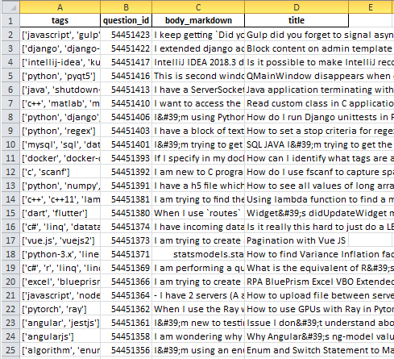
Elde edilen veri örneği

Slide 11
Elde edilen verilerin toplam sayısı
Ay | Toplam Soru Sayısı | Toplam Cevap Sayısı
Ocak | 145863 | 174436
Şubat | 142660 | 171231
Mart | 126059 | 148951
Nisan | 150936 | 175490
Mayıs | 167260 | 170833
Haziran | 158960 | 156106
Temmuz | 172216 | 167641
Ağustos | 157297 | 156405
Eylül | 156863 | 155004
Ekim | 177053 | 171436
Kasım | 170100 | 164389
Aralık | 154874 | 150274
Toplam | 1880141 | 1962196

Slide 12
Metin ön işleme ve vektörel dönüşüm
Metin verisi özellikleri;
Belirsiz
Yapılandırılmamış
Bilgisayar tarafından kurallandıralamayan
Gürültülü
olabilir.

Slide 13
Gereksiz verilerin temizliği
Veri önişleme aşamalarından ilk önce noktalama işaretleri, web bağlantıları, özel ve anlamsız etiketler, konu modellemeyi zorlaştıracak kod blokları, konu modellemede anlamı bozacak bazı kelimeler, kelimeler arası oluşmuş olan büyük boşluklar, konu modellemeyi bozacak şekilde bulunan bütün rakamlar metinlerden silinmiştir.

Slide 14
Bütün bu işlemler pandas kütüphanesi ile elde ettiğimiz DataFrame formatındaki veri tarafından desteklenen DataFrame[‘kolon_adı’].str.replace() fonksiyonu sayesinde düzenli ifadeler oluşturularak gerçekleştirilmiştir.

Slide 15
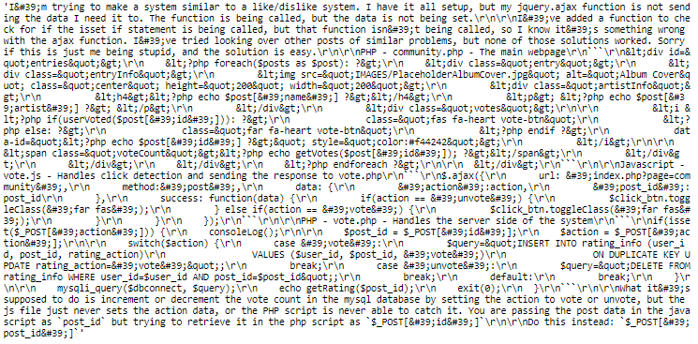

Slide 16
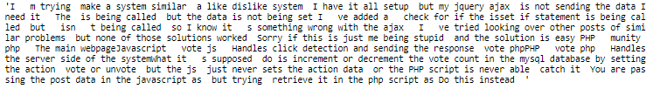

Slide 17
Stemming(gövdeleme
Bir sonraki aşama olarak stemming(gövdeleme) işlemi gerçekleştirilmiştir. Bu aşamada kelimelerin üzerlerindeki ekleri kaldırıp metinlerin köklerinin elde edilmesi amaçlanır.Örnek olarak ("denied against community broadcasting licence flies stating dies died owned") şeklinde dizgi parçalama işlemi için gönderilen kelimelerden dönecek sonuç olarak ['deny', 'against', 'community', 'broadcast', 'licence', 'fly', 'state', 'die', 'die', 'own'] şeklinde kelimelerin kökleri biçiminde olacaktır.

Slide 18
gensim kütüphanesinin bünyesinde bulunan simple_preprocess fonksiyonu yardımı ile yanlış stemming işlemini önlemek amaçlı kelimelerin simple_preprocess veri tabanında bulunup bulunmadığı ve bulunuyorsa tercihen o kelimelerin seçilmesi sağlanmıştır.
Bu sayede eksik veya yanlış girilmiş textlerin düzenlenmesini hedeflenir.
Bu işlem için python nltk(Natural Language Toolkit) kütüphanesi fonksiyonlarından WordNetLemmatizer, SnowballStemmer fonksiyonları denenmiş ve en düzgün cevap veren fonksiyon seçilip uygulanmıştır.

Slide 19
Durak kelimeler (stop words)
Bir sonraki aşama olarak elde edilen kelime uzayını küçültmek adına durak kelimeler (stop words) metin uzayından çıkartılmıştır. Bu çalışmada oluşturulan veri seti İngilizce metinlerden oluştuğu için, İngilizce dilinde yaygın kullanılan durak kelimeleri (and, or, with, there, she, with, are, the, vb.) metinlerden çıkarılmıştır

Slide 20
Dizge parçalama (tokenization)
Bu işlem için gensim kütüphanesi bünyesinde bulunan parsing.preprocessing bünyesindeki STOPWORDS fonksiyonu kullanılmıştır.
Bir sonraki aşama olarak dizge parçalama (tokenization) işlemi yapılmıştır. Elde edilen metin içeriği kelimelere ayrılmıştır. Böylelik ile veri seti içerisinde bulunan her bir metinsel veri bir kelime uzayını temsil etmiş olur.

Slide 21
Elde edilen kelimeler ile bir sözlük oluşturulup bütün kelimeler bir sözlükte toplanmıştır. Örnek olarak 126059 soru ve 148951 cevap verisi içeren mart ayı içerisinde bahsedilen ön işleme aşamaları tamamlandıktan sonra 545579 adet kelime kökü bulunmaktadır.

Slide 22
BoW (bag of words(kelime torbası))
Elimizdeki sözlükte bulunan 545579 kelime BoW işlemine tabii tutularak kelime uzayında hangi kelimenin ne kadar tekrar ettiği hesaplanarak frekansları hesaplanmış olur.
BoW yani bag of words(kelime torbası) işlemi gensim.corpora kütüphanesi içerisindeki Dictionary fonksiyonunun desteklediği bir özelliktir ve oluşturulan dictionary, dictionary.doc2bow fonksiyonu yardımı ile BoW işlemine tabii tutulabilir. BoW işlemi sonucunda elimizde her soru kümesi bir külliyat ve her külliyatta geçen her kelimenin frekansı bulunur.

Slide 23
Vektör çevrimi
Bir sonraki işlem elimizdeki metin belgelerinin istatistiksel algoritmada çalışabileceği sayısal verilere dönüştürülmesi işlemidir. Bu işlem her ülliyatı tf-idf yani terim sıklığı- ters belge sıklığı olarak vektörel bir şekilde matrislemeye yarar.

Slide 24
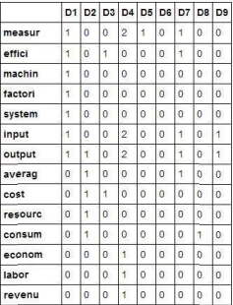
Örnekteki şekilde görüldüğü üzre elimizde bulunan külliyatlar D1,D2… şeklinde ifade edilmiş ve her kelimenin külliyattaki frekansları yani bulunma sayıları tablo şeklinde görselleştirilmiştir.

Slide 25
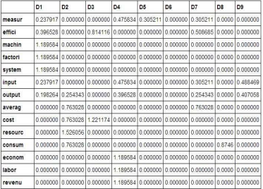
Tf-idf işlemi sonucunda oluşan ağırlıklandırmalar yandaki örnek şeklindedir.
Tf-idf işlemi gensim corpora, models kütüphanesinde models.TfidfModel(bow_corpus) fonksiyonu ile gerçekleştirilir.

Slide 26
Konu modelleme
Son aşama olan Olasılıksal konu modelleme .
Olasılıksal konu modelleme, büyük metin dokümanlarının anlamsal yapısını modellemek ve gizli anlamsal yapıları keşfetmek amacıyla kullanılan olasılıksal bir yaklaşımdır. Metin dokümanları, konu (topic) olarak adlandırılan gizli anlamsal yapıları içerirler. Her konu sabit bir kelime kümesindeki olasılık dağılımı ile tanımlanır.

Slide 27
Konu modelleme işlemi gensim.copora models kütüphanesindeki LdaMulticore fonksiyonu yardımı ile analiz sağanır. Elde edilen corpus_tfidf, bu cospustaki kelimelerin çıktı oluştururken ne şekilde indexlendiğini gösterebilmek adına oluşturulan dictionary, elde edilmek istenilen konu sayısı ve işlemcimizin çekirdek sayısına göre yapılacak analizin kaç işlemci ile asenkron olarak çalışacağını belirleyecek workers sayısını fonksiyone girdi olarak verdiğimiz zaman oluşturulan model.print_topics() denildiği zaman oluşan topicleri listeleyebiliriz.

Slide 28
Analiz sonucu elde edilen bulgular
Analiz sonucunda elde edilen başlıklar analizi gerçekleştiren yazılımcı tarafından etiketlenmektedir. Bir başlık analiz esnasında bulunduğu başlıklar topluluğu içinde farklı bir konuda bulunurken başka bir analizde farklı bir konu altında bulunabilir.

Slide 29
Örnek Mayıs Ayı Konuları
Konu | Başlıklar
Frameworks | indexpath,cocoapods,tomcat,ember,sonar,coalesce
Tasarım | style,snippet,span,lang,background,hide,border,font
Paket sorgulama ve yönetimi | graphql,conda,scrapy,datagridview,charfield,queryset
Java | java,jdbc,springframework,swagger,junit
Android | android,layout_,intent,view,override,wrap_content,match_parent
Veri işlemleri | data,list,test,create,object
Python derin öğrenme | keras,sklearn,tweet,activation,dense,peer,x_train,pyspark
Excel | sheet,worksheet,cells,workbooks

